Slide 1
Socket编程实例

Slide 2
Sockets API(1)
Primitive | Meaning
socket | Create a new communication endpoint
bind | Attach a local address to a socket
listen | Announce willingness to accept connections
accept | Block caller until a connection request arrives
send | Send some data over the connection（TCP）
recv | Receive some data over the connection（TCP）
close | Release the connection
Socket primitives for TCP/IP.
网络进程之间的通信通过SOCKET
Notes:
网络进程之间的通信通过SOCKET

Slide 3
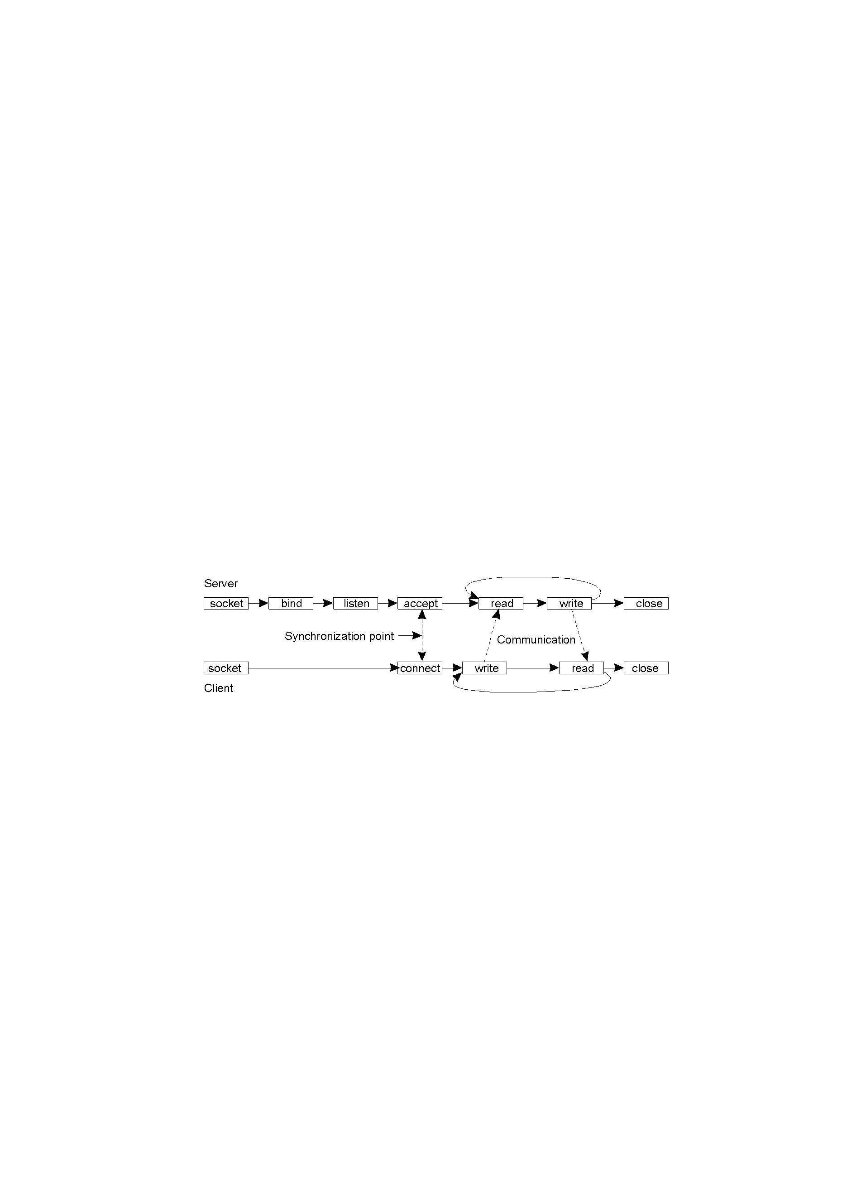
Sockets API (2)
Connection-oriented communication pattern using sockets.

Slide 4
VerySimpleServer和VerySimpleClient的实现

Slide 5

VerySimpleServer和VerySimpleClient的运行
这个Demo只支持一个Client连接到Server。

Slide 6
VerySimpleServer
select()机制中提供的fd_set的数据结构，实际上是long类型的数组，每一个数组元素都能与一打开的文件句柄（不管是socket句柄，还是其他文件或命名管道或设备句柄）建立联系，建立联系的工作由程序员完成.
当调用select()时，由内核根据IO状态修改fd_set的内容，由此来通知执行了select()的进程哪个socket或文件句柄发生了可读或可写事件。
Server.cpp
void main(){
WSADATA wsaData;
fd_set rfds;
fd_set wfds;
bool first_connetion = true;
…
}
用于检查socket是否有数据到来的的文件描述符，用于socket非阻塞模式下等待网络事件通知（有数据到来）
用于检查socket是否可以发送的文件描述符，用于socket非阻塞模式下等待网络事件通知（可以发送数据）
是否为用户的第一次请求

Slide 7
VerySimpleServer
Server.cpp
void main(){
WSADATA wsaData;
fd_set rfds;
fd_set wfds;
bool first_connetion = true;
int nRc = WSAStartup(0x0202,&wsaData);
if(nRc){
printf("Winsock startup failed with error!\n");
}
if(wsaData.wVersion != 0x0202){
printf("Winsock version is not correct!\n");
}
printf("Winsock startup Ok!\n");
…
}
初始化Winsock环境。八股文，照写就是

Slide 8
VerySimpleServer
Server.cpp
void main(){
//监听socket
SOCKET srvSocket;
//服务器地址和客户端地址
sockaddr_in addr, clientAddr;
//会话socket，负责和client进程通信
SOCKET sessionSocket;
//ip地址长度
int addrLen;
//创建监听socket
srvSocket = socket(AF_INET,SOCK_STREAM,0);
if(srvSocket != INVALID_SOCKET)
printf("Socket create Ok!\n");
…
}
监听socket
服务器实际上是有多个Socket：对于每个客户端，都会创建一个会话socket
创建监听Socket。第二个参数指定使用TCP。
八股文，照写

Slide 9
VerySimpleServer
Server.cpp
void main(){
//设置服务器的端口和地址
addr.sin_family = AF_INET;
addr.sin_port = htons(5050);
addr.sin_addr.S_un.S_addr = htonl(INADDR_ANY); //主机上任意一块网卡的IP地址
//binding
int rtn = bind(srvSocket,(LPSOCKADDR)&addr, sizeof(addr));
if(rtn != SOCKET_ERROR)
printf("Socket bind Ok!\n");
//监听
rtn = listen(srvSocket,5);
if(rtn != SOCKET_ERROR)
printf("Socket listen Ok!\n");
clientAddr.sin_family =AF_INET;
addrLen = sizeof(clientAddr);
//设置接收缓冲区
char recvBuf[4096];
…
}
八股文，照写

Slide 10
VerySimpleServer
Server.cpp
void main(){
u_long blockMode = 1; //将srvSock设为非阻塞模式以监听客户连接请求
if ((rtn = ioctlsocket(srvSocket, FIONBIO, &blockMode) == SOCKET_ERROR)) { //FIONBIO：允许或禁止套接口s的非阻塞模式。
cout << "ioctlsocket() failed with error!\n";
return;
}
cout << "ioctlsocket() for server socket ok! Waiting for client connection and data\n";
…
}
调用ioctlsocket，将srvSocket改为非阻塞模式，改成反复检查fd_set元素的状态，看每个元素对应的句柄是否可读或可写。也就是把阻塞模式改为轮询模式。

Slide 11
VerySimpleServer
Server.cpp
每次循环开始，清空rfds和wfds数组。
void main(){
while(true){
//清空rfds和wfds数组
FD_ZERO(&rfds);
FD_ZERO(&wfds);
FD_SET(srvSocket, &rfds);
//如果first_connetion为true，sessionSocket还没有产生
if (!first_connetion) {
if (sessionSocket != INVALID_SOCKET) { FD_SET(sessionSocket, &rfds);
FD_SET(sessionSocket, &wfds);
}
}
…
}
}
将srvSocket加入rfds数组
即：当客户端连接请求到来时，rfds数组里srvSocket对应的的状态为可读因此这条语句的作用就是：设置等待客户连接请求
如果sessionSocket是有效的，将sessionSocket加入rfds数组和wfds数组
当客户端发送数据过来时，rfds数组里sessionSocket的对应的状态为可读；当可以发送数据到客户端时，wfds数组里sessionSocket的对应的状态为可写。因此上面二条语句的作用就是：设置等待会话SOKCET可接受数据或可发送数据

Slide 12
VerySimpleServer
Server.cpp
void main(){
while(true){
int nTotal = select(0, &rfds, &wfds, NULL, NULL);
…
}
}
select工作原理：传入要监听的文件描述符集合（可读、可写，有异常）开始监听，select处于阻塞状态。
当有可读写事件发生或设置的等待时间timeout到了就会返回，返回之前自动去除集合中无事件发生的文件描述符，返回时传出有事件发生的文件描述符集合。
但select传出的集合并没有告诉用户集合中包括哪几个就绪的文件描述符，需要用户后续进行遍历操作(通过FD_ISSET检查每个文件描述符的状态)。
开始等待，等待rfds里是否有输入事件，wfds里是否有可写事件
The select function returns the total number of socket handles that are ready and contained in the fd_set structure
返回总共可以读或写的文件描述符个数

Slide 13
VerySimpleServer
Server.cpp
如果srvSock收到连接请求，接受客户连接请求
void main(){
while(true){
if (FD_ISSET(srvSocket, &rfds)) {
nTotal--;
//产生会话SOCKET
sessionSocket = accept(srvSocket, (LPSOCKADDR)&clientAddr, &addrLen);
if (sessionSocket != INVALID_SOCKET)
printf("Socket listen one client request!\n");
if ((rtn = ioctlsocket(sessionSocket, FIONBIO, &blockMode) == SOCKET_ERROR)) {
cout << "ioctlsocket() failed with error!\n";
return;
}
cout << "ioctlsocket() for session socket ok! Waiting for client connection and data\n";
FD_SET(sessionSocket, &rfds);
FD_SET(sessionSocket, &wfds);
first_connetion = false;
}
…
}
}
因为客户端请求到来也算可读事件，因此-1，剩下的就是真正有可读事件的句柄个数（即有多少个socket收到了数据）
把会话SOCKET设为非阻塞模式
设置等待会话SOKCET可接受数据或可发送数据
已经产生了会话socket，因此设为false

Slide 14
VerySimpleServer
Server.cpp
如果还有可读事件或可写事件
void main(){
while(true){
if (nTotal > 0) {
if (FD_ISSET(sessionSocket, &rfds)) {
//receiving data from client
memset(recvBuf, '\0', 4096);
rtn = recv(sessionSocket, recvBuf, 256, 0);
if (rtn > 0) {
printf("Received %d bytes from client: %s\n", rtn, recvBuf);
}
else {
printf("Client leaving ...\n");
closesocket(sessionSocket); //既然client离开了，就关闭sessionSocket
nTotal--; //因为客户端离开也属于可读事件，所以需要-1
sessionSocket = INVALID_SOCKET; //把sessionSocket设为INVALID_SOCKET }
}
}
}
}
如果会话SOCKET有数据到来，则接受客户的数据
否则是收到了客户端断开连接的请求，也算可读事件。但是这种情况下rtn=0

Slide 15
VerySimpleServer
从这个例子可以看到
如果Socket Server不采用多线程，则fd_set、ioctlsocket、select对于Socket Server的实现非常重要
当然一个真正的服务器是需要用多线程实现的：对于每个客户端请求，会产生一个Session Socket，并并且将这个Session Socket传递给一个子线程，在子线程里通过Session Socket和客户端通信。在子线程里可以用while(true)循环，这时可以不用fd_set、ioctlsocket、select这套机制
为什么在不采用多线程的情况下， fd_set、ioctlsocket、select对于Socket Server的实现非常重要？
这要从阻塞式函数谈起。

Slide 16
阻塞式函数调用
当我们的应用程序发出对操作系统的一个调用时，通常这个调用是阻塞式的。例如我们打开一个文件：
void main(){
open（文件）
…
}
当调用open函数打开文件时，main函数的执行被阻塞了：即停留在open语句，等待操作系统打开文件，返回文件句柄。open函数返回，才会执行下一条语句。

Slide 17
阻塞式函数调用
Socket API里面的函数都是阻塞式的，特别是：
  accept：等待客户端的连接请求
  recv：等待客户端数据到来
那么阻塞式的Socket API给我们实现Server带来什么问题呢?(不采用多线程的情况下）
Server程序的代码逻辑通常是放在一个while（true）循环里，如果我们在while（true）循环里直接调用accept、 recv会发生什么情况呢？请看代码

Slide 18
阻塞式函数SOCKETAPI调用
这是我们的Server端程序
等待客户端连接，阻塞式。因此这里是一个阻塞点
void main(){
while（true）{
…
sessionSocket = accept(srvSocket, (LPSOCKADDR)&clientAddr, &addrLen);
…
recv(sessionSocket, recvBuf, 256, 0);
}
}
等待客户端的数据到来，阻塞式。因此这里是第二个阻塞点
在while循环里出现了二个阻塞点。假设Client1的连接请求已经到来，产生了sessionSocket，然后执行到recv语句，假设Client1的数据迟迟不到，那么while循环就被阻塞在recv语句。
假设这时第二个Client发出连接请求，由于while循环被阻塞在recv语句，无法执行到上面的accept语句，因此这时服务器是无法对第二个Client的连接请求作出相应的。这就是单线程服务的问题。

Slide 19
阻塞式函数调用
如果我们采用fd_set、ioctlsocket、select这套机制，把Socket改为非阻塞模式，那么accept函数、recv函数都不是阻塞式的了
而阻塞点被全部集中到select函数了
看代码

Slide 20
阻塞式函数SOCKETAPI调用
这是我们的Server端程序
void main(){
while（true）{
…
ioctlsocket(srvSocket, FIONBIO, &blockMode) == SOCKET_ERROR
FD_SET(srvSocket, &rfds);
int nTotal = select(0, &rfds, &wfds, NULL, NULL);
if (FD_ISSET(srvSocket, &rfds)) {
sessionSocket = accept(srvSocket, (LPSOCKADDR)&clientAddr, &addrLen);
ioctlsocket(sessionSocket, FIONBIO, &blockMode)
FD_SET(sessionSocket, &rfds);
FD_SET(sessionSocket, &wfds);
if (FD_ISSET(sessionSocket, &rfds)) {
recv(sessionSocket, recvBuf, 256, 0);
}
}
}
}
现在把监听socket和会话socket全部改成非阻塞模式，那么accept和recv函数不再阻塞。While循环里就剩下一个阻塞点select，每次循环都通过select去集中轮询所有的可读事件（是否有可读端请求、是否有客户端数据到来，可以避免前面出现的问题）。

